Slide 1


Применение знаний выпускника основной образовательной школы, полученных им в разделе «Функциональная линия» к выполнению задания № 9 в ЕГЭ

Slide 2
В примерной программе основного общего образования от 08.04.2015 г. указывается, что в ходе изучения функциональной линии в 7 – 9 классах учащийся получает возможность научиться :
- строить графики линейной, квадратичной функций, обратной пропорциональности, функции вида:
- на примере квадратичной функции, использовать преобразования графика функции y=f(x) для построения графиков функций
- составлять уравнения прямой по заданным условиям: проходящей через две точки с заданными координатами, проходящей через данную точку и параллельной данной прямой;
- исследовать функцию по ее графику.

Slide 3
Автор | 7 класс | 8 класс | 9 класс
Г.В.Дорофеев, С.Б.Суворова и др.
Ю.Н.Макарычев,Н.Г.Миндюк, К.И.Нешков, С.Б. Суворова
А. Г. Мордкович

Slide 5
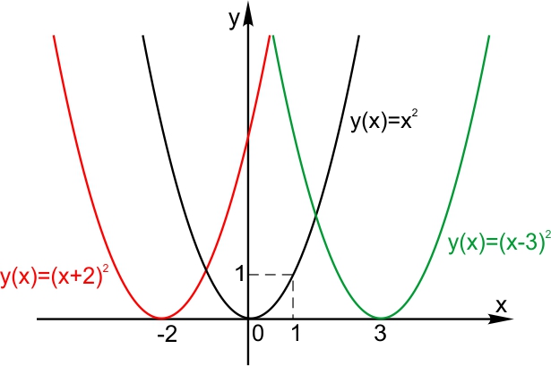
Сдвиг по горизонтали
сдвиг относительно исходной функции
на а влево
сдвиг относительно исходной функции
на а вправо

Slide 6
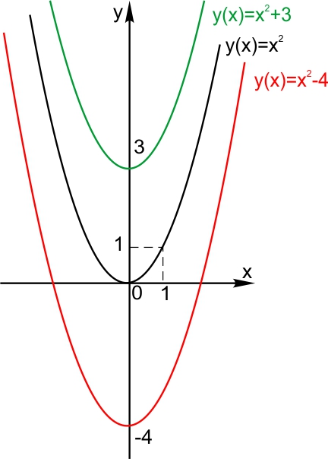
Сдвиг по вертикали
сдвиг относительно исходной функции
на с вверх
сдвиг относительно исходной функции
на с вниз

Slide 7
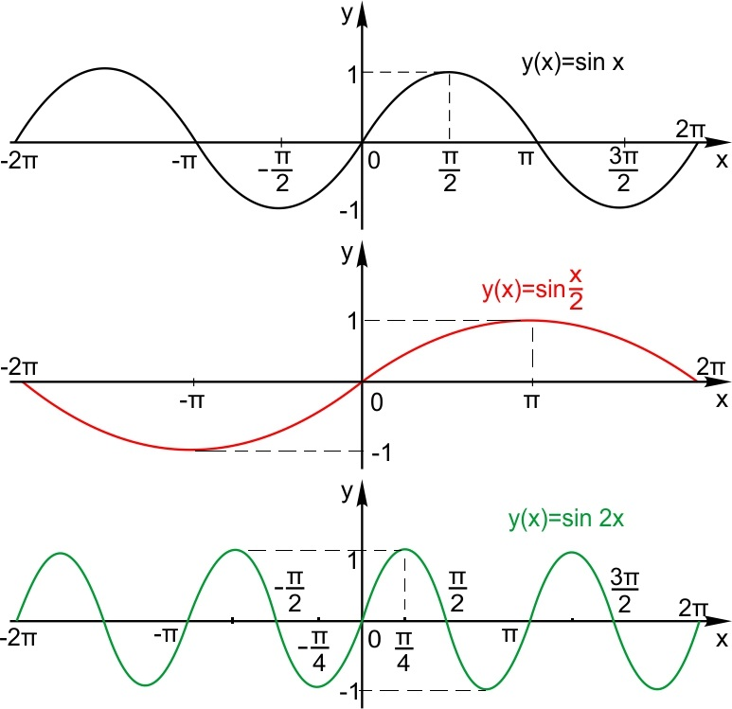
Растяжение (сжатие) по горизонтали
растяжение в k раз относительно исходной функции
сжатие в k раз относительно исходной функции

Slide 8
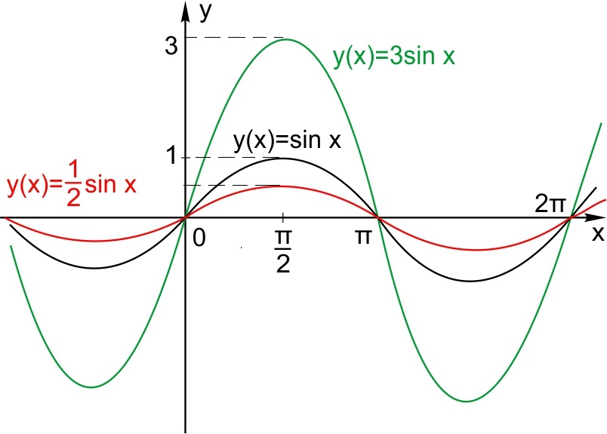
Растяжение (сжатие) по вертикали
сжатие в m раз относительно исходной функции
растяжение в m раз относительно исходной функции

Slide 9
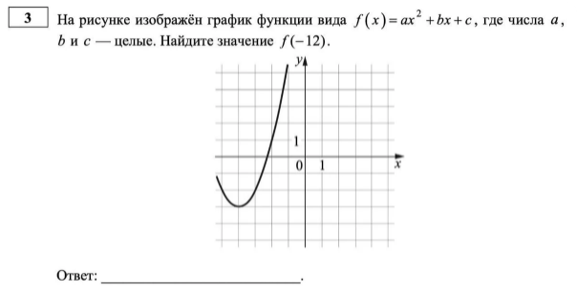
№ 1
- 4
- 3
Ответ: 61

Slide 10
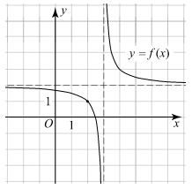
№ 2
2
3
Ответ: 2,1

Slide 11
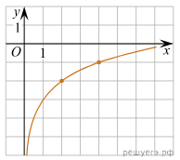
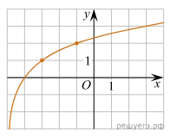
№ 3
- 3
Ответ: 16
- 5
Ответ: 4

Slide 12
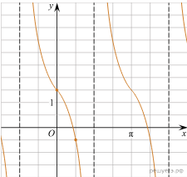
№ 4
- 1,5
- 2
Ответ: 1,5

Slide 13
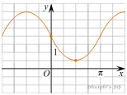
№ 5
2
- 1,5
Ответ: - 1,5

Slide 14

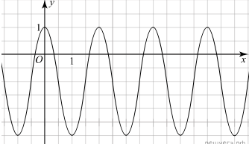

№ 6
2
- 1
Теорема: Если основной период функции
равен Т , то основной период функции
равен .
Ответ: - 2

Slide 15

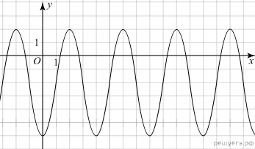
№ 7
- 2
- 4
Ответ: - 4

Slide 16

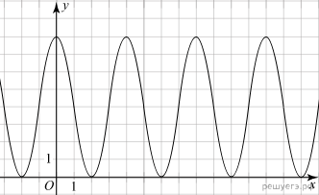
№ 8
4
4
Ответ: 0

Slide 17
Спасибо за внимание!

